Slide 1

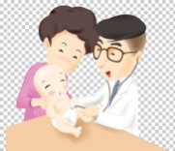
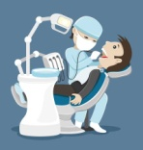


Instituto Materno Infantil del Estado de México
Informe de actividades
enero – agosto, 2020.

Slide 2





Programas Presupuestales
Atención
médica
Salud para población
infantil y adolescente
Salud para la población
infantil y adolescente

Slide 3
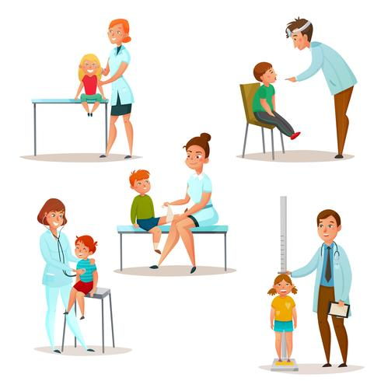
Atención Infantil
Pp: Salud para la población infantil y adolescente pp. Atención médica especializada de tercer nivel para la población infantil
Descripción de meta | Unidad de medida | Meta anual 2020 | ^{Enero - agosto} |  |  | Cumplimiento porcentual y semaforización
 |  |  | Programado | Alcanzado
Otorgar consulta externa de especialidad | Consulta | 44,271 | 29,172 | 10,984 |  | 37.65
Brindar atención médica de urgencias | Consulta | 22,038 | 14,599 | 8,687 |  | 59.50
Realizar estudios auxiliares de diagnóstico | Estudio | 312,052 | 208,054 | 190,581 |  | 91.60
Brindar atención médica hospitalaria | Egreso Hospitalario | 4,448 | 2,990 | 2,099 |  | 70.20
Brindar atención quirúrgica | Cirugía | 4,072 | 2,803 | 2,018 |  | 71.99
Aplicación de quimioterapia a la población infantil | Persona | 6,945 | 4,895 | 4,610 |  | 94.18
Atención a la población infantil con padecimientos hematológicos | Niño | 950 | 644 | 584 |  | 90.68
Universo de atención | Menor de 15 años | 394,776 | 263,157 | 219,563 |  | 83.43

Slide 4
Casos Nuevos y Defunciones por Cáncer Infantil
Diagnóstico | Cáncer infantil trimestral
 | Casos nuevos |  |  |  |  | Defunciones*
 | 1^{er.} | 2^{do.} | 3^{er.} | 4^{to.} | Total | 1^{er.} | 2^{do.} | 3^{er.} | 4^{to.} | Total
Leucemias | 4 | 4 | 3 |  | 11 | 1 | 1 | 3 |  | 5
Tumores Sólidos | 1 | 7 | 4 |  | 12 | 0 | 1 | 1 |  | 2
Total | 5 | 11 | 7 |  | 28 | 1 | 2 | 4 |  | 7
Mortalidad: 21.42%
Aplicación de quimioterapias
Programadas |  |  |  |  | Alcanzadas
1^{er.} | 2^{do.} | 3^{er.} | 4^{to.} | Total | 1^{er.} | 2^{do.**} | 3^{er.} | 4^{to.} | Total
1,764 | 2,020 | 1,644 |  | 3,784 | 1,741 | 1,603 | 1,266 |  | 4610
72% Ambulatoria
28% Hospitalaria
*Las defunciones ocurrieron en casos nuevos y prevalentes.

Slide 5

Pacientes con Cáncer
Motivos de atención
Pacientes en vigilancia |  |  |  |  | Pacientes en tratamiento
 |  |  |  |  | Leucemia aguda |  |  |  |  | Tumor sólido
1er. | 2do. | 3er. | 4to. | Total | 1er. | 2do. | 3er. | 4to. | Total | 1er. | 2do. | 3er. | 4to. | Total
1,338 | 1,338 | 892 |  | 3,568 | 436 | 404 | 339 |  | 1,179 | 110 | 152 | 53 |  | 315
Total
5,062
60% Sobrevida de pacientes atendidos con cáncer a los 5 años de iniciar tratamiento
(Media Nacional: menos del 60%)

Slide 6
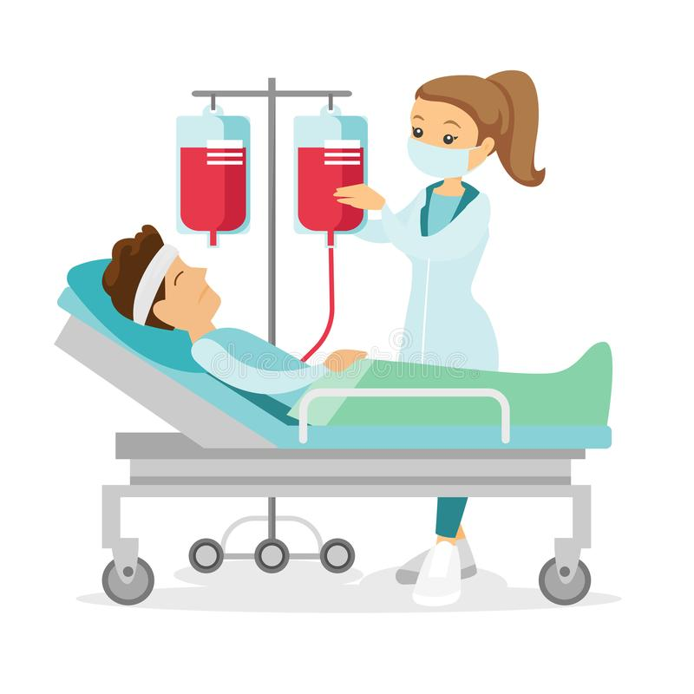
Banco de Sangre
Pp: Atención médica pp. Transfusión sanguínea
Descripción de meta | Unidad de medida | Meta anual 2020 | Enero - agosto |  |  | Cumplimiento porcentual y semaforización
 |  |  | ^{Programado} | ^{Alcanzado}
Captar y certificar unidades de sangre segura | Unidad | 3,585 | 2,515 | 1,628 |  | 64.73
Análisis y procesamiento de unidades de sangre | Estudio | 74,805 | 50,697 | 53,421 |  | 105.37
Unidades captadas, certificadas, analizadas y procesadas |  | 78,390 | 53,212 | 55,049 |  | 103.45

Slide 7

Atención Materna y Neonatal
Pp: Salud para la mujer pp. Salud materna, sexual y reproductiva
Índice: parto 62% , cesárea 38%
Muerte materna: 6
Descripción de meta | Unidad de medida | Meta anual 2020 | Enero - agosto |  |  | Cumplimiento porcentual y semaforización
 |  |  | ^{Programado} | ^{Alcanzado}
Atender parto vaginal | Mujer | 4,844 | 3,237 | 3,007 |  | 92.89
Realizar cesáreas | Mujer | 3,280 | 2,186 | 1,874 |  | 85.73
Realizar tamiz metabólico | Tamiz neonatal | 4,788 | 3,209 | 2,282 |  | 71.11
Atención médica de urgencias | Consulta | 28,578 | 18,768 | 17,354 |  | 92.47
Brindar atención médica hospitalaria de neonatología | Egreso Hospitalario | 9,068 | 6,119 | 5,232 |  | 85.50
Universo de atención | Mujer y neonato | 50,558 | 33,519 | 29,749 |  | 88.75

Slide 8

Atención Materna
Pp: Salud para la mujer pp. Detección y tratamiento de cáncer cérvico uterino y displasias
Descripción de meta | Unidad de medida | Meta anual 2020 | ^{Enero - agosto} |  |  | Cumplimiento porcentual y semaforización
 |  |  | ^{Programado} | ^{Alcanzado}
Detectar cáncer cérvico uterino y displasias | ^{Mujer} | 10,170 | 6,840 | 2,497 |  | 36.51
Realizar diagnóstico a través de colposcopias (procedimiento médico) a pacientes con lesiones de bajo y alto grado | ^{Mujer} | 1,280 | 868 | 243 |  | 28.00
Universo de atención | Mujer | 11,450 | 7,708 | 2,740 |  | 35.55

Slide 9

Atención Materna
Pp: Salud para la mujer pp. Detección y tratamiento de cáncer mamario
^{Descripción de meta} | ^{Unidad de medida} | ^{Meta anual 2020} | ^{Enero - agosto} |  |  | Cumplimiento porcentual y semaforización
 |  |  | ^{Programado} | ^{Alcanzado}
Detectar cáncer de mama mediante exploración clínica | Mujer | 11,987 | 7,993 | 3,391 |  | 42.42
Universo de atención | Mujer | 11,987 | 7,993 | 3,391 |  | 42.42
Casos detectado de cáncer
Tipo | Casos
Cérvico uterino | 0
Endometrio | 1
Mama | 0

Slide 10
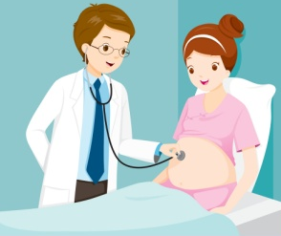
Atención Materna y Neonatal
Pp: Salud para la mujer pp. Servicio médico de tercer nivel para la mujer
Descripción de meta | Unidad de medida | Meta anual 2020 | ^{Enero - agosto} |  |  | Cumplimiento porcentual y semaforización
 |  |  | ^{Programado} | ^{Alcanzado}
Otorgar consulta externa de especialidad | Consulta | 17,771 | 11,982 | 4,084 |  | 34.08
Brindar atención médica hospitalaria | Egreso Hospitalario | 10,887 | 7,280 | 5,993 |  | 82.32
Realizar intervención quirúrgica | Cirugía | 7,694 | 5,190 | 3,734 |  | 71.95
Realizar estudios auxiliares de diagnóstico | Estudio | 334,431 | 217,151 | 207,550 |  | 95.58
Otorgar consulta externa especializada de subespecialidad | Consulta | 5,987 | 3,979 | 1,432 |  | 35.99
Capacitación en la promoción, protección y apoyo de la lactancia materna en el binomio entre madre e hijo hasta los 6 meses de vida del hijo. | Persona | 19,680 | 13,120 | 7,124 |  | 54.30
Universo de atención | Mujer y recién nacido | 396,450 | 258,702 | 229,917 |  | 88.87

Slide 11

Salud Bucal
Pp: Atención médica pp. Salud bucal
Descripción de meta | Unidad de medida | Meta anual 2020 | ^{Enero - agosto} |  |  | Cumplimiento porcentual y semaforización
 |  |  | ^{Programado} | ^{Alcanzado}
Otorgar consulta odontológica | ^{Consulta} | 38,426 | 24,894 | 8,719 |  | 35.02
Brindar tratamiento de odontología general | ^{Tratamiento} | 24,485 | 15,813 | 5,424 |  | 34.30
Realizar estudios de gabinete y otros | ^{Estudio} | 9,505 | 6,393 | 2,221 |  | 34.74
Atención al paciente de fisura labiopalatina | ^{Persona} | 9,200 | 5,950 | 2,343 |  | 39.38
Universo de atención | Menor de 15 años y mujeres en edad gestante | 81,616 | 53,050 | 18,707 |  | 35.26

Slide 12

Enseñanza e Investigación
Pp: Atención médica pp. Profesionalización de los recursos humanos para la prestación de servicios, enseñanza e investigación en materia de salud
^{Descripción de meta} | ^{Unidad de medida} | ^{Meta anual 2020} | ^{Enero - agosto} |  |  | Cumplimiento porcentual y semaforización
 |  |  | ^{Programado} | ^{Alcanzado}
Capacitar al personal de salud | ^{Personal} | 1,734 | 1,162 | 6,149 |  | 529.17
Formar personal médico | ^{Personal} | 121 | 121 | 124* |  | 101.24
Elaborar estudios de investigación en salud | ^{Estudio} | 36 | 36 | 36 |  | 100.00
Capacitar al personal de salud para la práctica de lactancia materna | ^{Personal} | 700 | 468 | 470 |  | 100.43
Universo de atención | Personal de salud | 2,555 | 1,751 | 6,742 |  | 385.01
Residencia médica* | R1 | R2 | R3 | R4 | R5 | R6 | R7 | Total
Anestesiología | 3 | 2 | 3 |  |  |  |  | 8
Ginecología y obstétrica | 13 | 14 | 12 | 12 |  |  |  | 51
Pediatría | 15 | 13 | 15 |  |  |  |  | 43
Cirugía pediátrica |  |  |  | 3 | 3 | 3 | 3 | 12
Infectología pediátrica |  |  |  | 2 | 1 |  |  | 3
Medicina crítica en obstétrica |  |  |  |  | 3 | 2 |  | 5
Neonatología |  |  |  | 2 | 0 |  |  | 2
Total | 31 | 29 | 30 | 19 | 7 | 5 | 3 | 124
*Se autoriza contratación de 3 plazas para médicos residentes (ginecología y obstetricia, pediatría y anestesiología), para el ejercicio 2020.

Slide 13
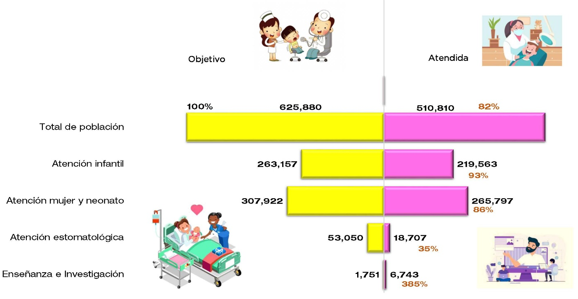
Población

Slide 14
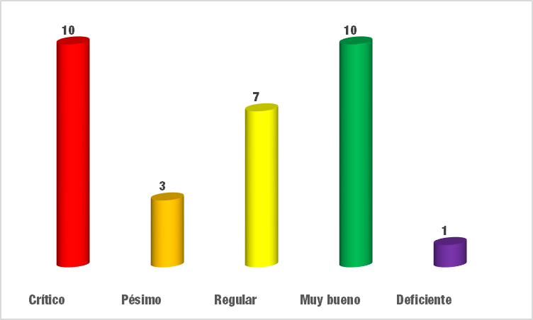
Propuesta de acuerdo No.CI-IMIEM-099-005
Los integrantes del Consejo Interno del Instituto Materno Infantil del Estado de México, con base a los artículos 296 fracción VIII y 297, fracción XIV, del Reglamento de Salud del Estado de México; artículo 13, fracción IX y 19, fracción XI, del Reglamento de la Ley para la Coordinación y el Control de los Organismos Auxiliares y Fideicomisos del Estado de México y artículo 13, fracciones VII y XI del Decreto del Ejecutivo del Estado por el que se crea el Organismo Público Descentralizado de carácter Estatal denominado Instituto Materno Infantil del Estado de México; toman conocimiento del Cumplimiento de Metas de enero a agosto de 2020 de acuerdo al Programa Operativo Anual; teniendo un cumplimiento:

Slide 15


Reconducción de metas
Reducción de metas institucionales
Creación de indicadores acorde a la pandemia para justificación de avances programáticos presupuestales
Nota: no se alcanzarán las metas programadas para el ejercicio 2020

Slide 16

Reconducción de metas
Oficio número: 20800301000300S/725/2020
21 de septiembre 2020
Solicitud de gestión para dictamen de reconducción programática
Anexo de propuesta de reconducción y normatividad que sustenta la justificación
Oficio número: 20800301000300S/742/2020
24 de septiembre 2020
Se anexa formato de “Dictamen de Reconducción y Actualización Programática Presupuestal” para su autorización.
Oficio número: 20800301000300S/P-142/2020
24 de septiembre 2020
Se envía documento soporte de autorización para la reconducción del año fiscal 2020 del OIC.
Folios de reconducción programática segundo semestre, autorizados.
05 de octubre 2020

